Slide 1


Présentation Authentification FireBase Storage

Slide 2

Yahoo
Les étapes suivantes permettent de mettre en place l'authentification Yahoo
Enregistrez application sur le réseau de développeurs Yahoo pour obtenir un ID client et un secret.
Ajoutez les dépendances nécessaires dans votre fichier build.gradle
définissez un onClickListener pour celui
Affichez votre application

Slide 3
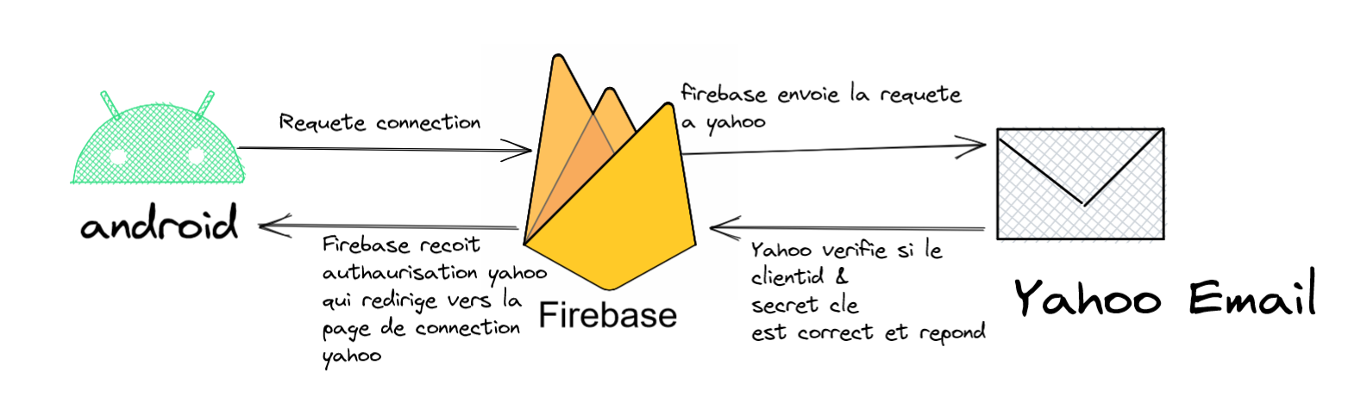
Yahoo

Slide 4
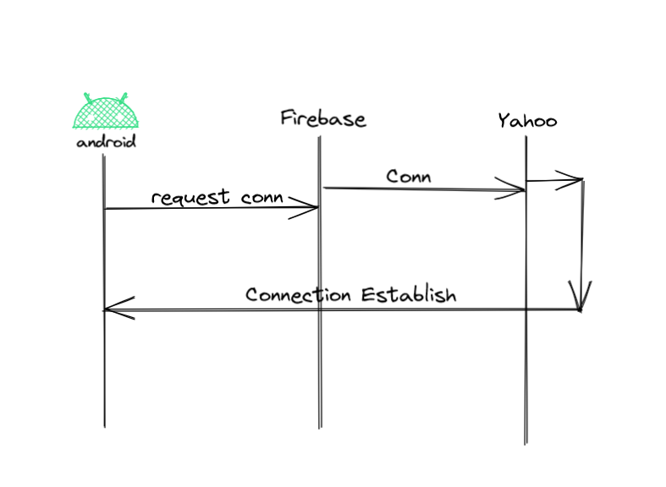
Yahoo

Slide 5
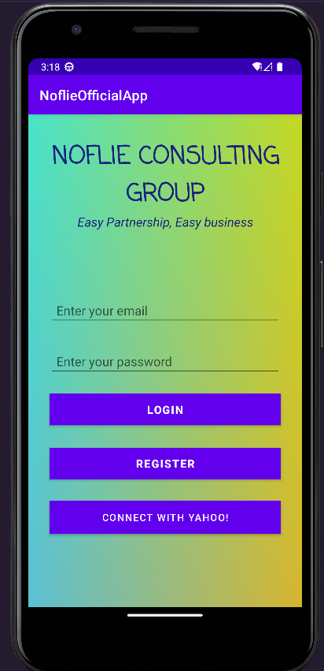
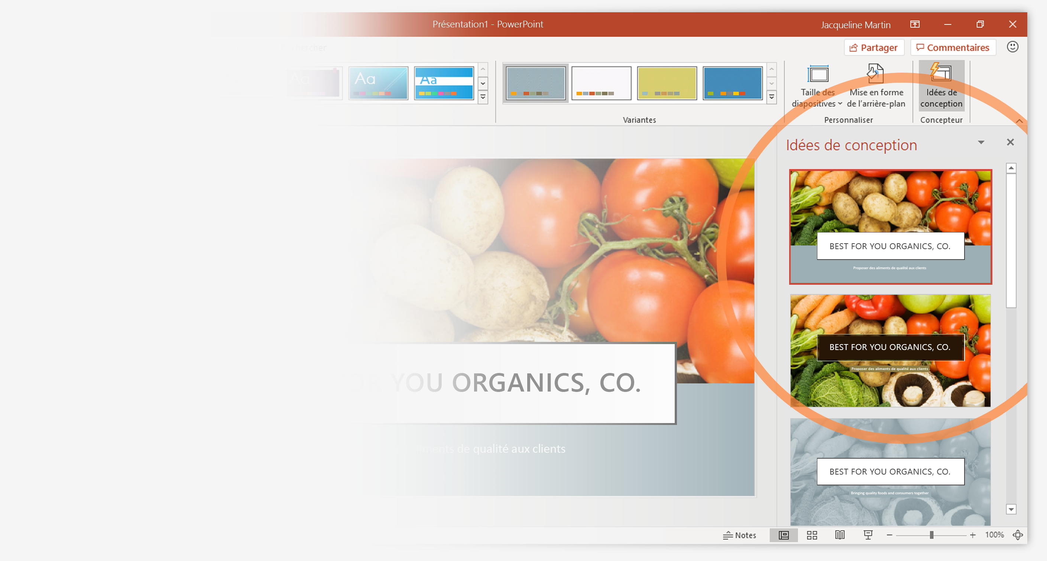
Yahoo

Slide 6
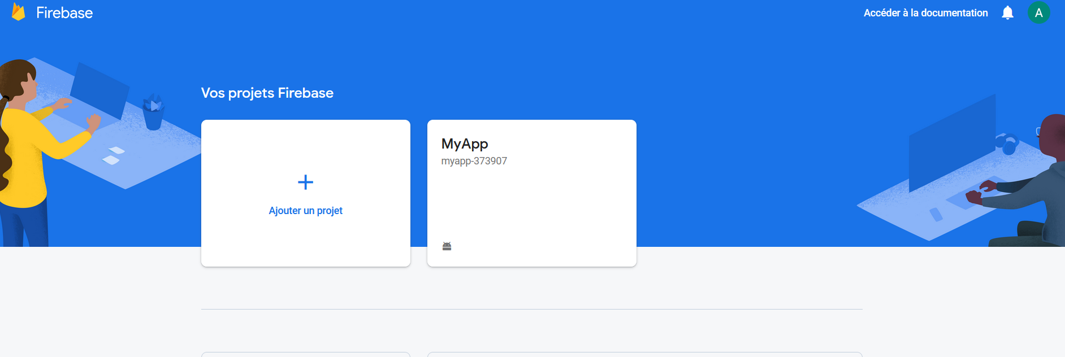
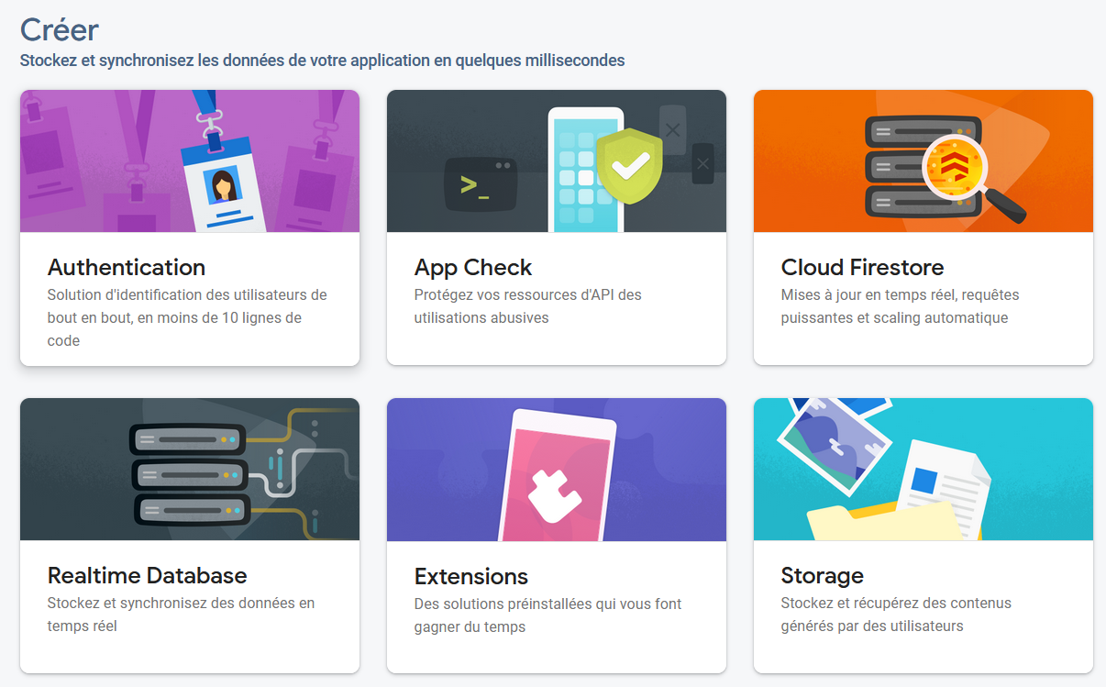
Storage
1 . Création d’un compte FireBase
2 . Création d’un nouveau projet
3. Créer un nouveau Storage :
-Intégrer le sdk à l’application
-Créer une référence
-Upload ou Download un
fichier

Slide 7
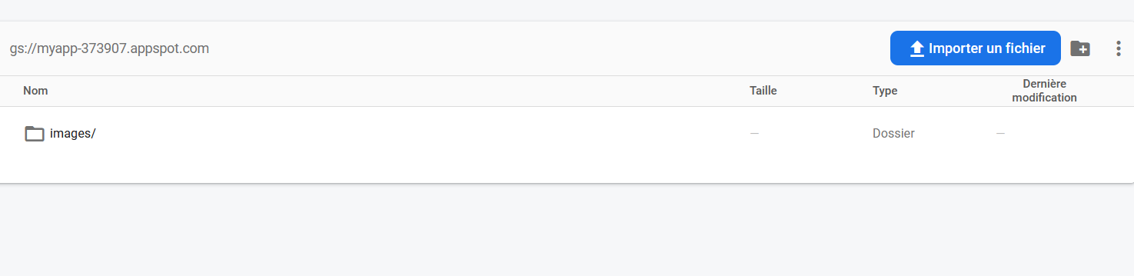
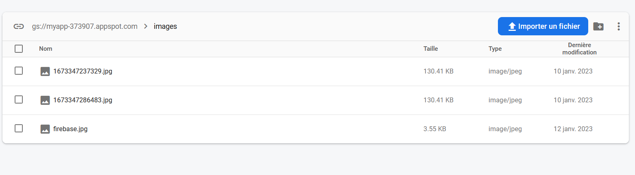
Storage

Slide 8
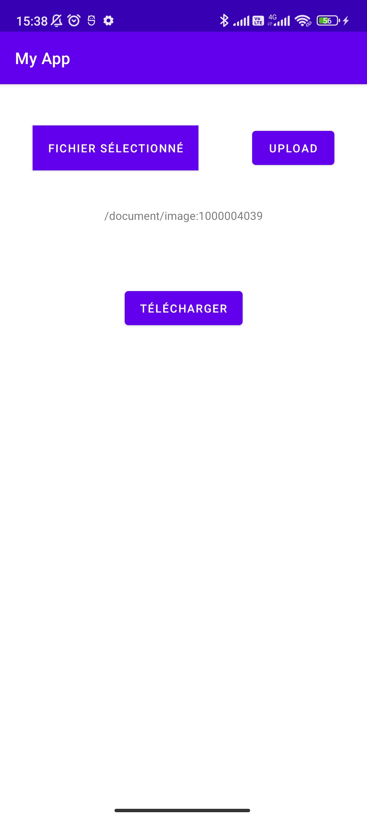
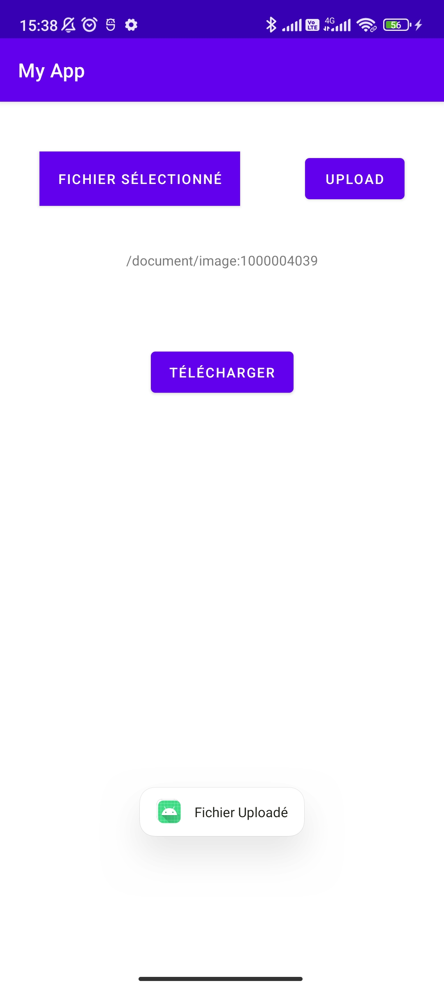
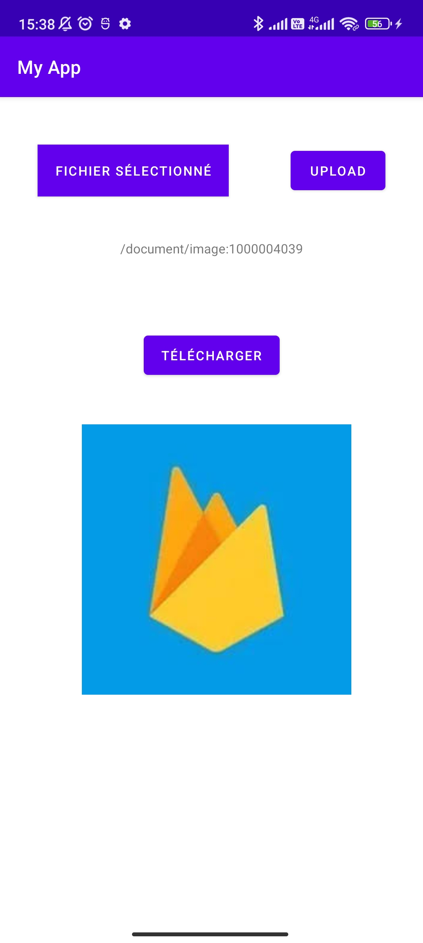
Storage

Slide 9
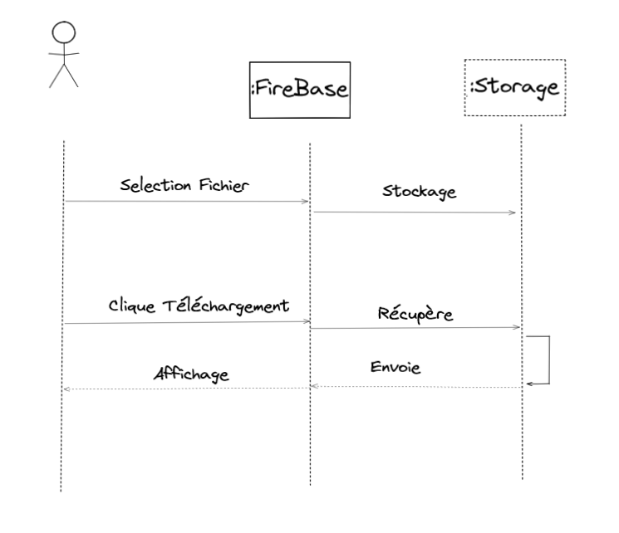
Storage
Diagramme de Séquence

